Slide 1
Fork
yyj11@software.nju.edu.cn

Slide 2
pid_t fork(void);
int main()
{
fork();
fork();
fork();
printf(“Hello World!\n”);
return 0;
}
会打印什么？

Slide 3
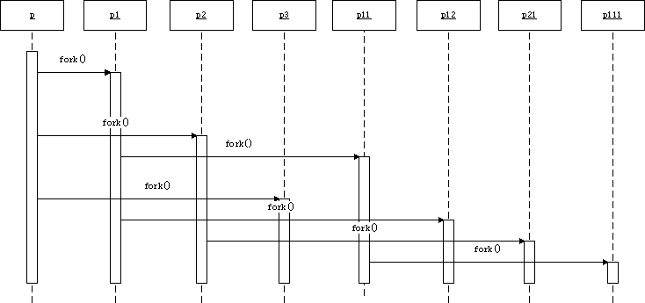
进程图

Slide 4
fork的返回值
一次调用，两次返回。
父进程调用fork()函数，此事会将父进程的运行状态直接拷贝一份，包括运行时堆栈的情况。
所以父进程会返回调用结果——子进程的pid
子进程会返回——0，因为它没有执行fork
如果返回负数，就是出现错误。

Slide 5
Init
内核启动的第一个用户态进程。
它的pid=1。
之后的进程都是从它fork出来的。
将其内存空间替换成要运行的程序。

Slide 6
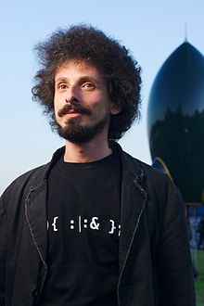
fork炸弹
使用fork时要注意不要递归和循环。
会无限制地向系统申请资源，导致系统崩溃。
:(){ :|:& };:
无聊的同学可以尝试一下。

Slide 7
THX
Q & A

